Slide 1
回帰分析

Slide 2
回帰分析とは
ある説明変数(x)に対して目的変数(y)がどうなっていくのかを予測していくアルゴリズム

Slide 3

回帰分析の種類
単回帰
$$y=w_{0}+w_{1}x$$
多項式回帰
$$y=w_{0}+w_{1}x+w_{2}x^{2}+…+w_{n}x^{n}=\sum_{k=0}^{n}{w_{k}x^{k}}$$
重回帰
$$y=w_{0}+w_{1}x+w_{2}x_{2}+…+w_{n}x_{n}=w_{0}+\sum_{k=1}^{n}{w_{k}x_{k}}$$

Slide 4
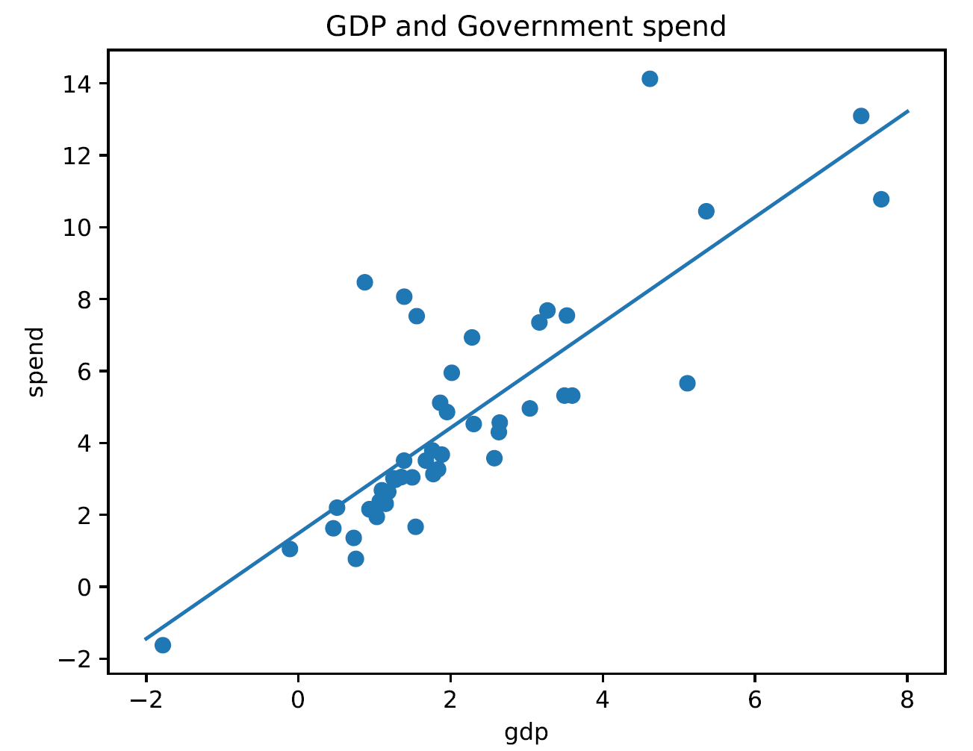

単回帰の考え方
関数の傾きと切片は最小二乗法により求める
→添付している別資料参照
$$y=\frac{S_{xy}}{S_{xx}}x+\overline{y}−\frac{S_{xy}}{S_{xx}}\overline{x}$$
GDP成長率と政府支出(出典：OECD)

Slide 5
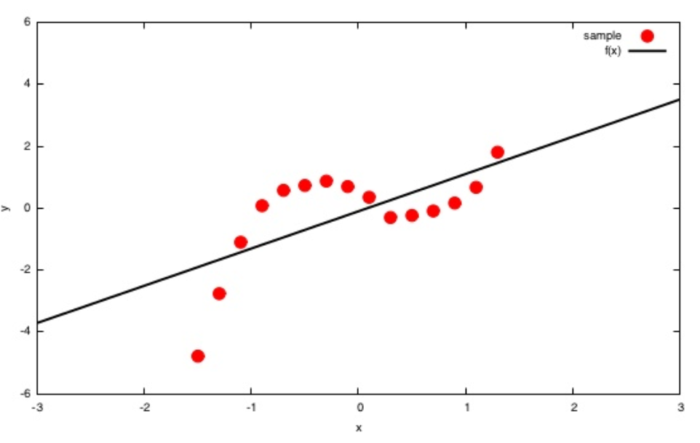
単回帰の欠点
一次関数では予測できないプロットをする散布図だと単回帰では予測できない
例
三次関数に見える
出典
https://www.slideshare.net/ShinyaShimizu/ss-11623505

Slide 6
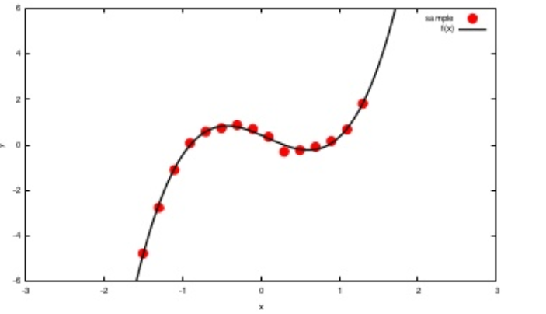
そこで多項式回帰を使うと
三次関数でそれっぽくなる

Slide 7
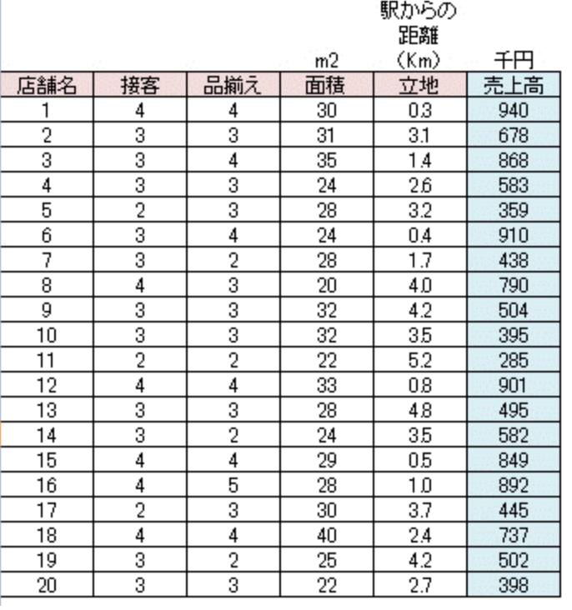
説明変数が複数あったら？
ある事象yがあって、色々な説明変数の中で何が大きな影響を与えているか？
出典
https://markezine.jp/article/detail/16294

Slide 8
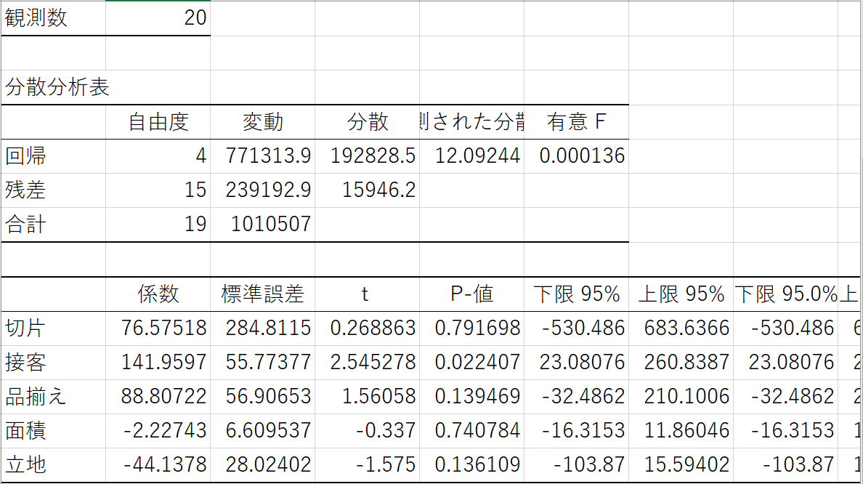
説明変数が複数あったら？
EXCELで重回帰分析をした結果
接客が一番大きな要因

Slide 9

重回帰分析の式
以上の結果から売り上げのモデルはこのようになる
$$y=76.58+141.96x_{1}+88.81x_{2}−2.227x_{3}−44.14x_{4}$$
接客
品揃え
面積
立地

